Slide 1
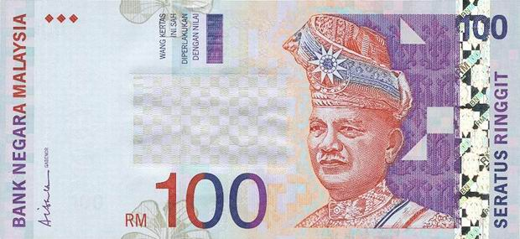
Малазійський рінггіт

Slide 2
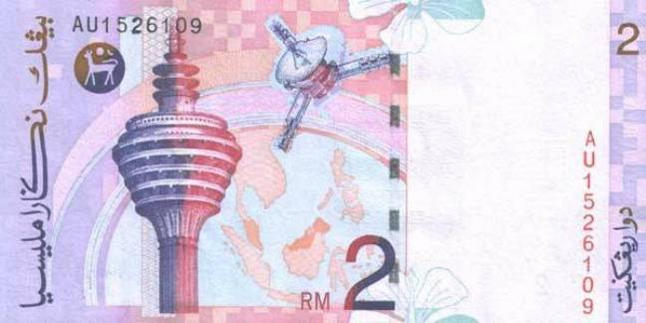
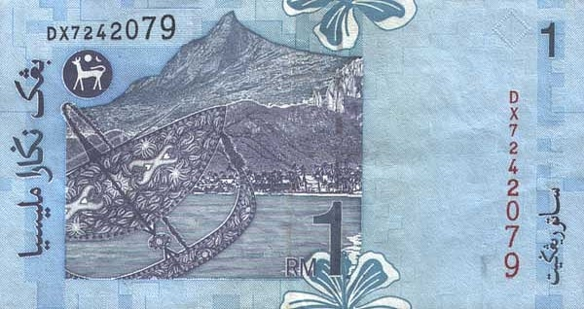
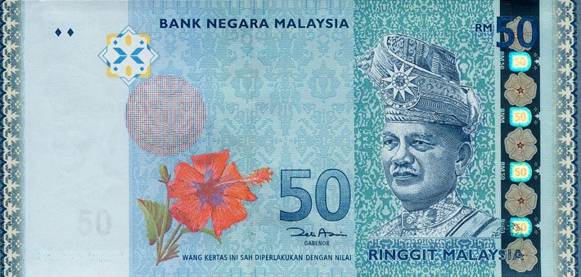
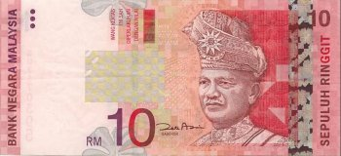
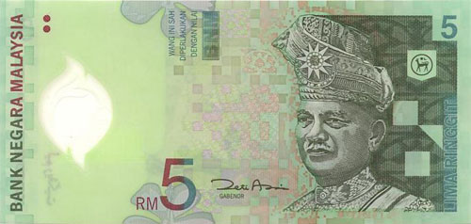
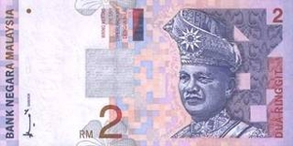
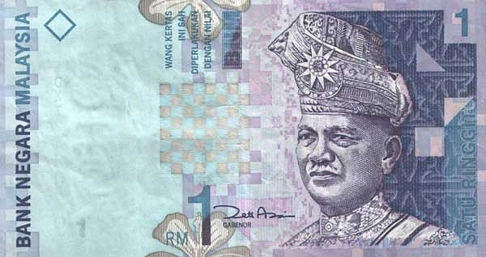
Рінггіт - національна валюта Малайзії.
Знак валюти - RM

Slide 3
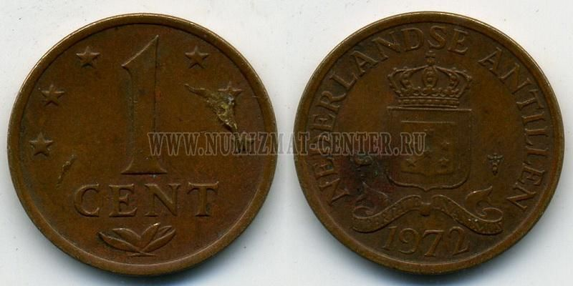
Перший випуск
Перший випуск розмінних монет - був випущений в обіг в 1967, номіналом 1цент, 5 цент, 10 цент, 20 цент, 50 цент, далі в 1971 році були випущені монети 1 рінггіт (на яких продовжували використовувати символ $).
монета номіналом в 1 сен з бронзи в період між 1967 і 1972 роками

Slide 4
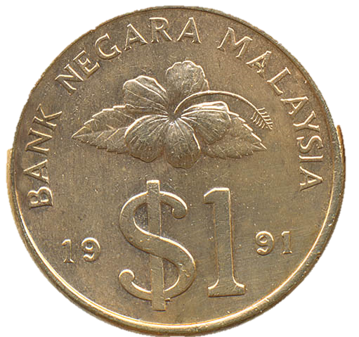
Другий випуск
Другий випуск сен був введений в обіг в кінці 1989 року.

Slide 5
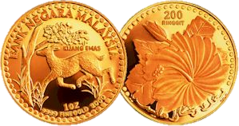
Kijang Emas

Slide 6
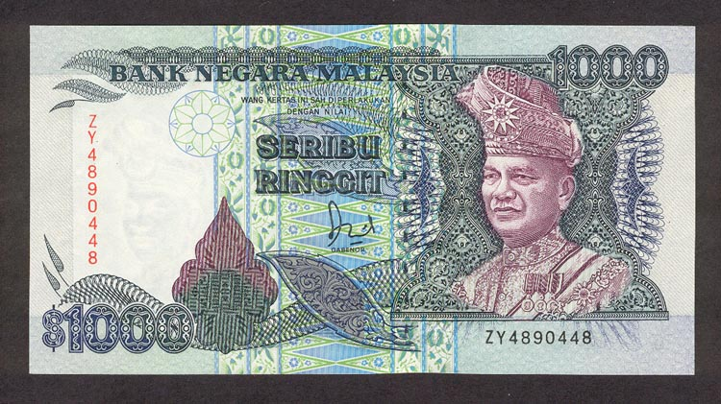
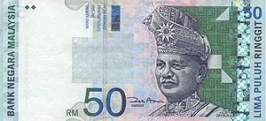
Банкноти
Центральний банк Малайзії вперше випустив банкноти малайзійських доларів у червні 1967

Slide 7
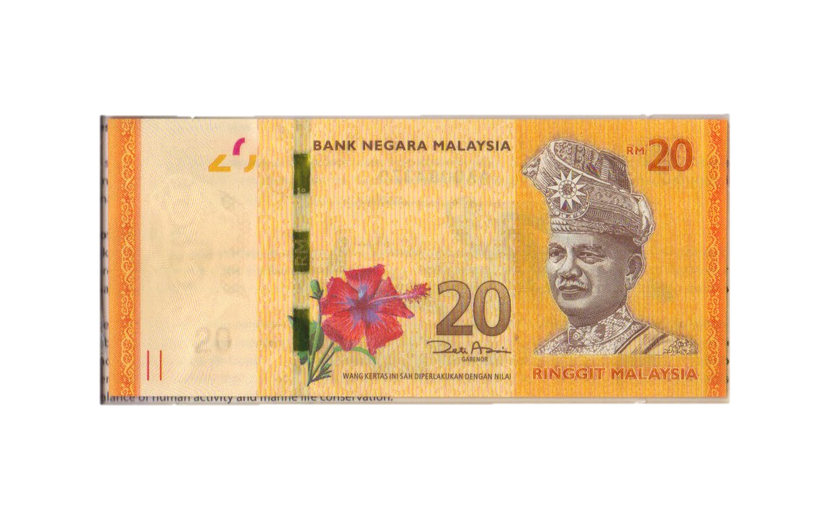
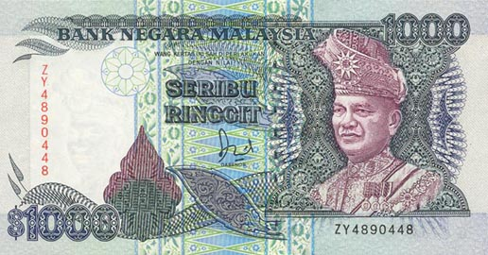
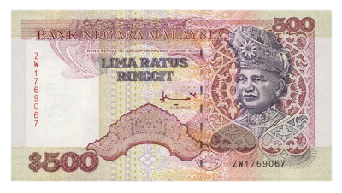
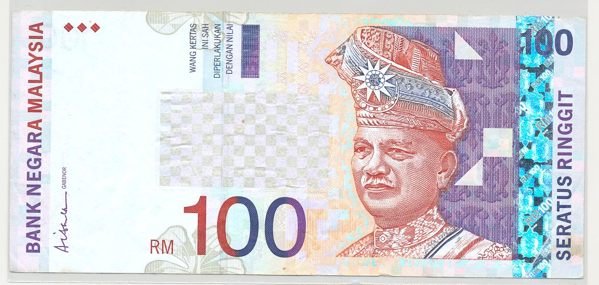
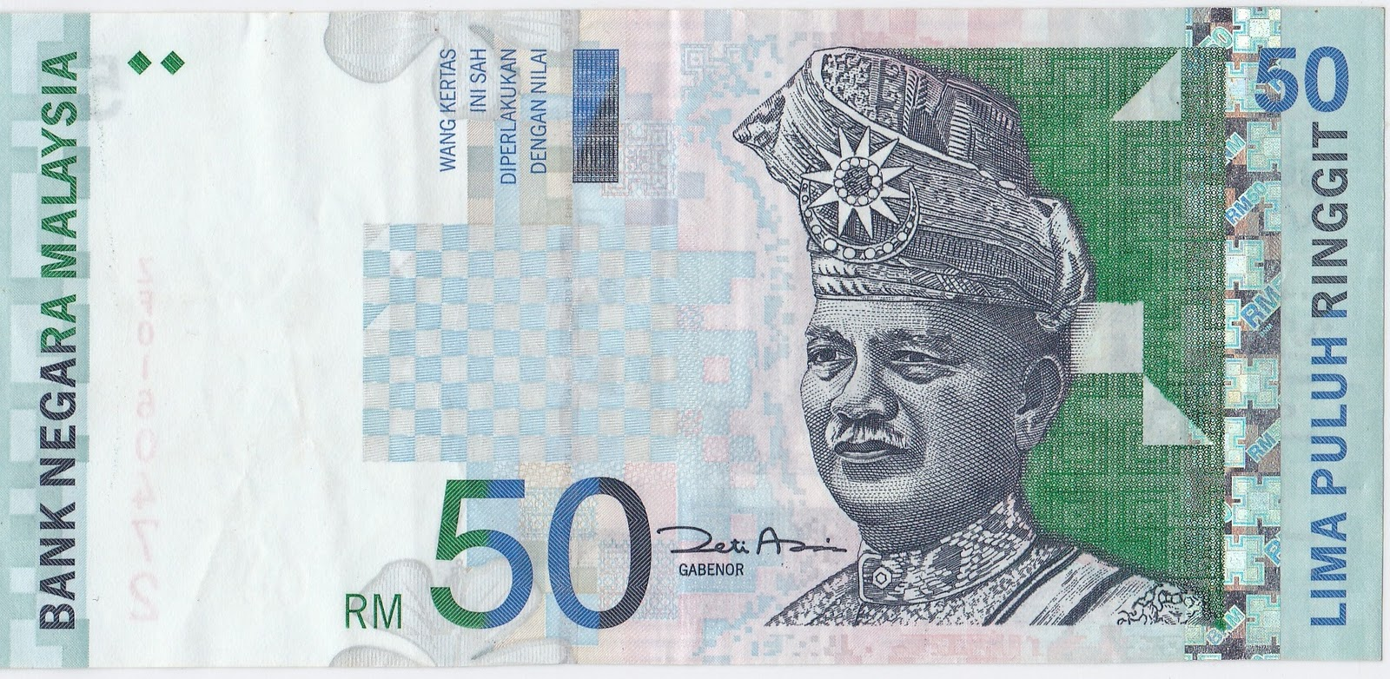
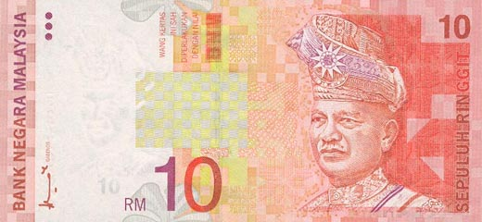
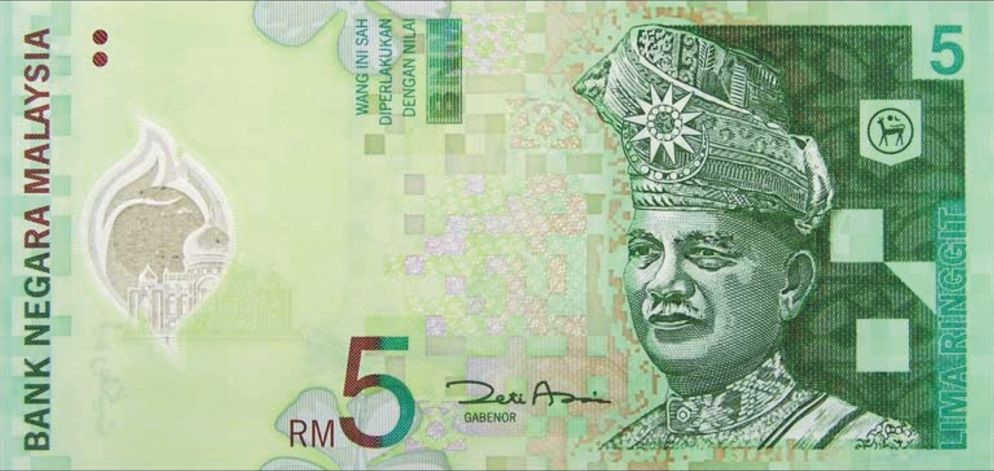
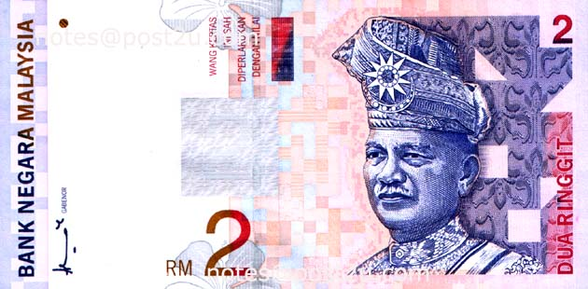
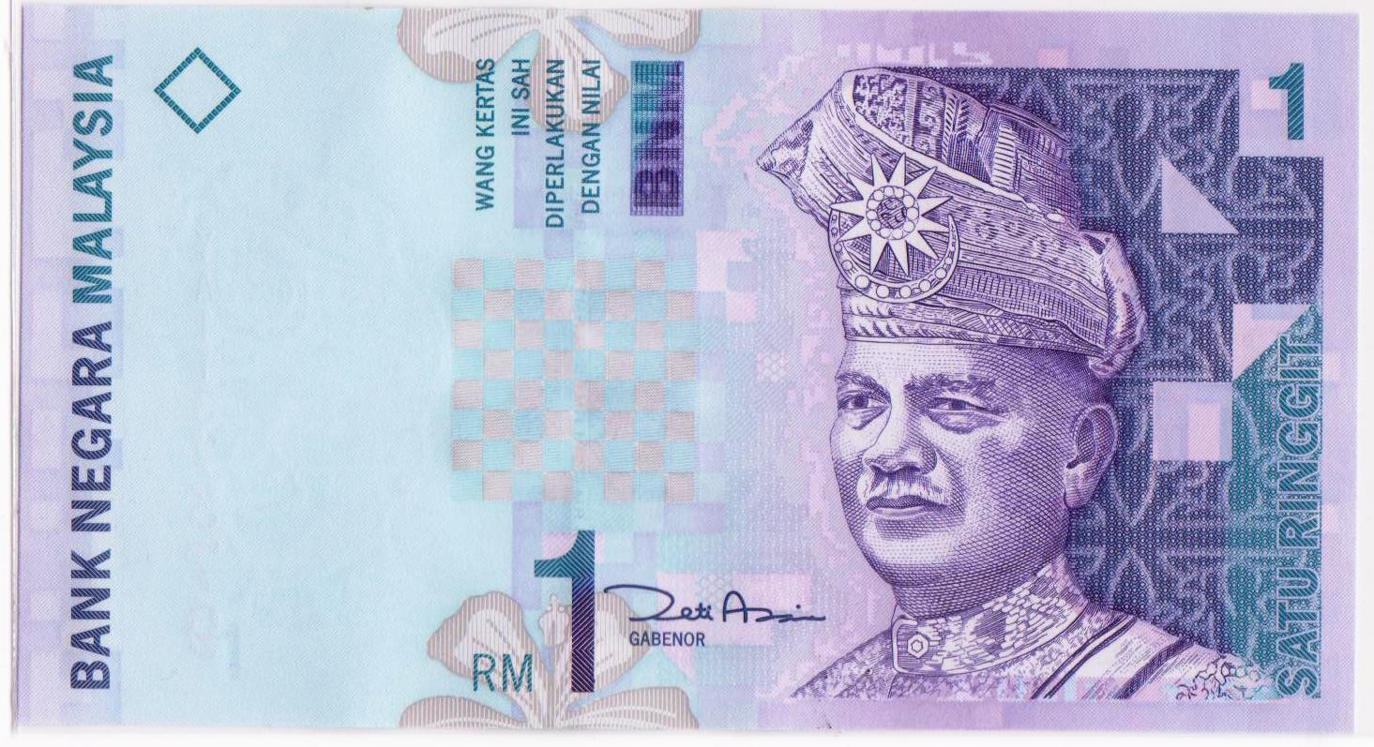

Slide 8
Перший випуск:
На аверсі зображений Туанку Абдул Рахман, на реверсі зображений в традиційному дизайні олень Kijang Emas.
Другий випуск:
У другому випуску, 1982-1984, в дизайні банкнот $ 1, $ 5, $ 10, $ 20, $ 50, $ 100, $ 500, і $ 1000 був використаний традиційний малайський орнамент. Банкноти другої серії ще зустрічаються час від часу.
Третій випуск:
Сучасний і третій випуск з дизайном в дусі Wawasan 2020 був випущений в обіг в період 1996-1999 роки. Були випущені купюри номіналом RM2, RM5, RM10, RM50 і RM100, при чому купюри вартістю RM50 і RM100 мали додатково голографічну нитку для захисту від підробок.
Четвертий випуск:
На початку 2008 Центральний банк випустив банкноту RM50 нового дизайну, яка була введена в обіг 30 січня 2008 року. Раніше, більше 20 000 таких банкнот в спеціальній упаковці були випущені банком 26 грудня 2007. В даний час не існує офіційних заяв про новий дизайн банкнот інших номіналів.

Slide 9




Калькулятор обмінного курсу валют Малайзійський рінггіт (MYR) і найбільш відомих валют світу
Євро
Юань - валюта країни Китай
0.23 €
1.77 ¥
Фунт стерлінгів
1 RM =
0.18 £
рінггіт
4.46 грн
Долар США
0.29 $
Швейцарский франк
0.28 Fr
15.18 руб.

